Slide 1
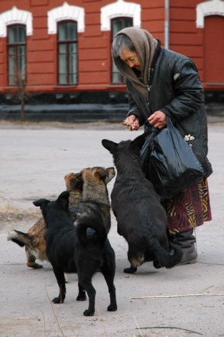
Поговорим о милосердии.

Slide 2
«Милосердие – это готовность помочь кому-нибудь, простить кого-нибудь, человеколюбие.»
Сергей Ожегов

